Slide 1


taraboom.ru

Slide 2
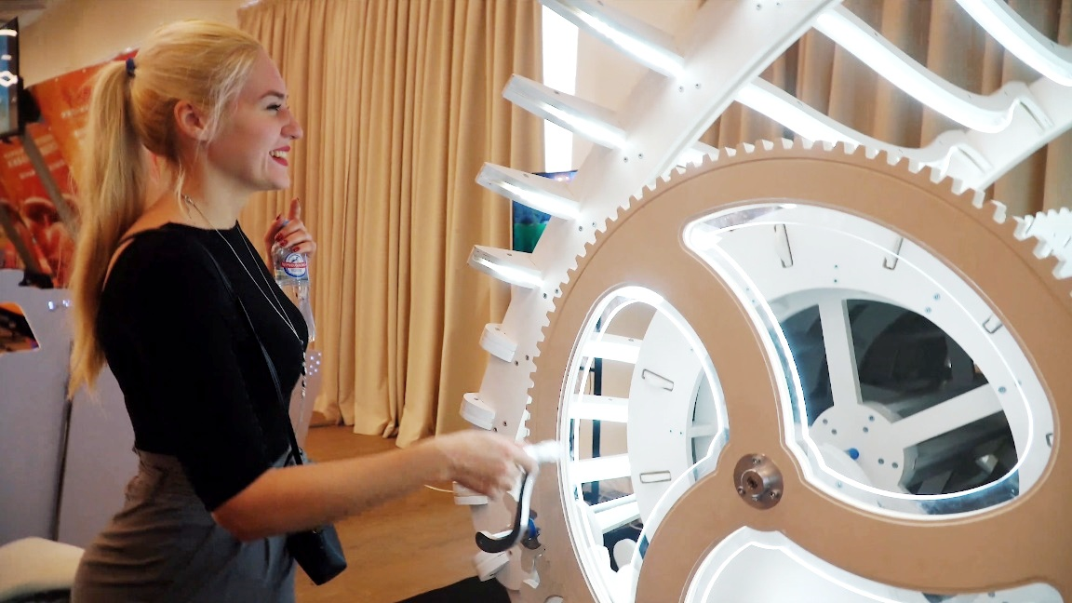
ЭЛИС
ИНТЕРАКТИВНЫЙ АРТ-ОБЪЕКТ

Slide 3

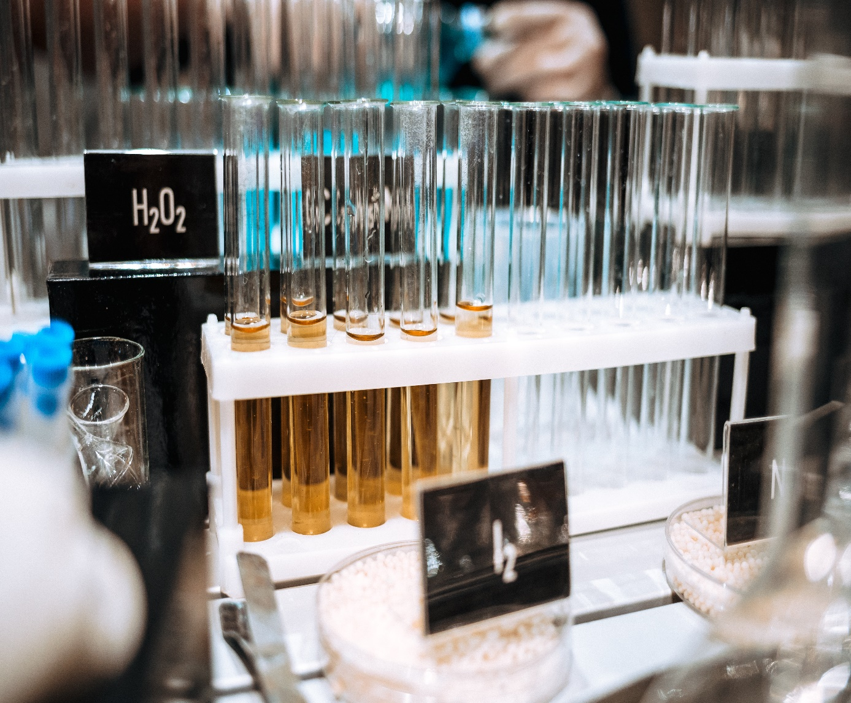
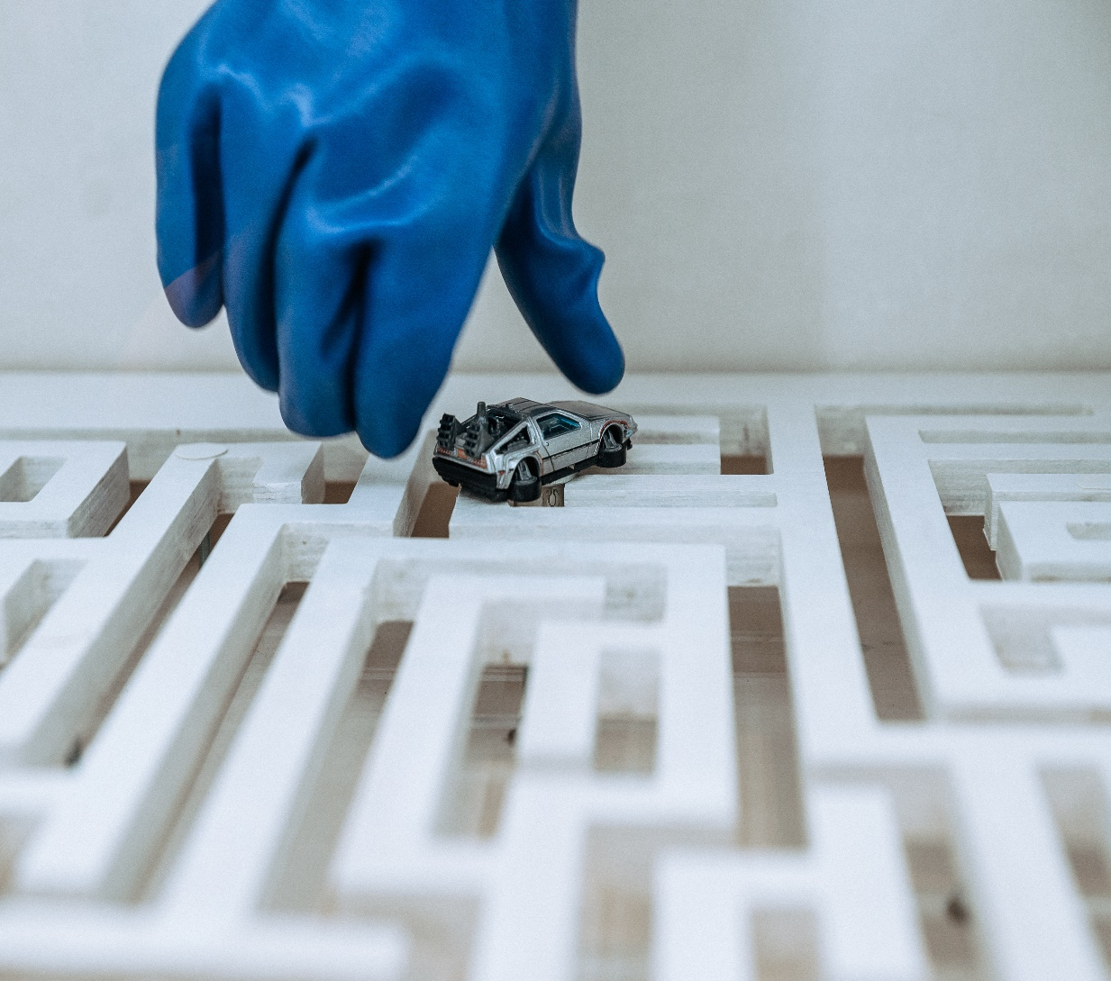
МУЗЫКАЛЬНАЯ
МАШИНА
ЭЛИС
уникальна и многогранна
Ею можно украсить любое мероприятие и придать
ему особый смысл. А разнообразные квестовые игры
прекрасно впишутся в любую тематику и оставят
яркие впечатления у гостей!

Slide 4






ЭЛИС / характеристики
формат
мероприятия
решение
задач
количество
участников
время
проведения
ОТ 1 ЧАСА
КОНФЕРЕНЦИЯ
БАНКЕТ
ФУРШЕТ
OPEN AIR
FAMILY DAY
ПРИВЛЕЧЬ
ВНИМАНИЕ ГОСТЕЙ
ОТКРЫТЬ МЕРОПРИЯТИЕ
НАПОЛНИТЬ
ЗОНУ WELCOME
НЕ ОГРАНИЧЕНО
Проводим программы
на разных языках

Slide 5
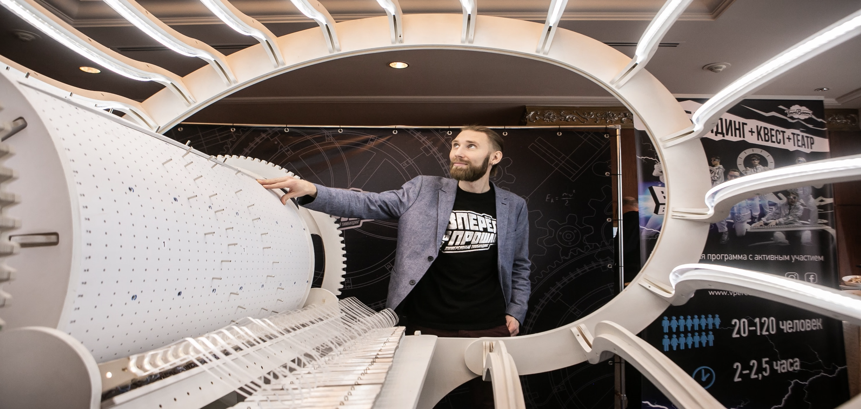
ЭЛИС / описание
Отправляемся в Будущее под классическую музыку!

Slide 6

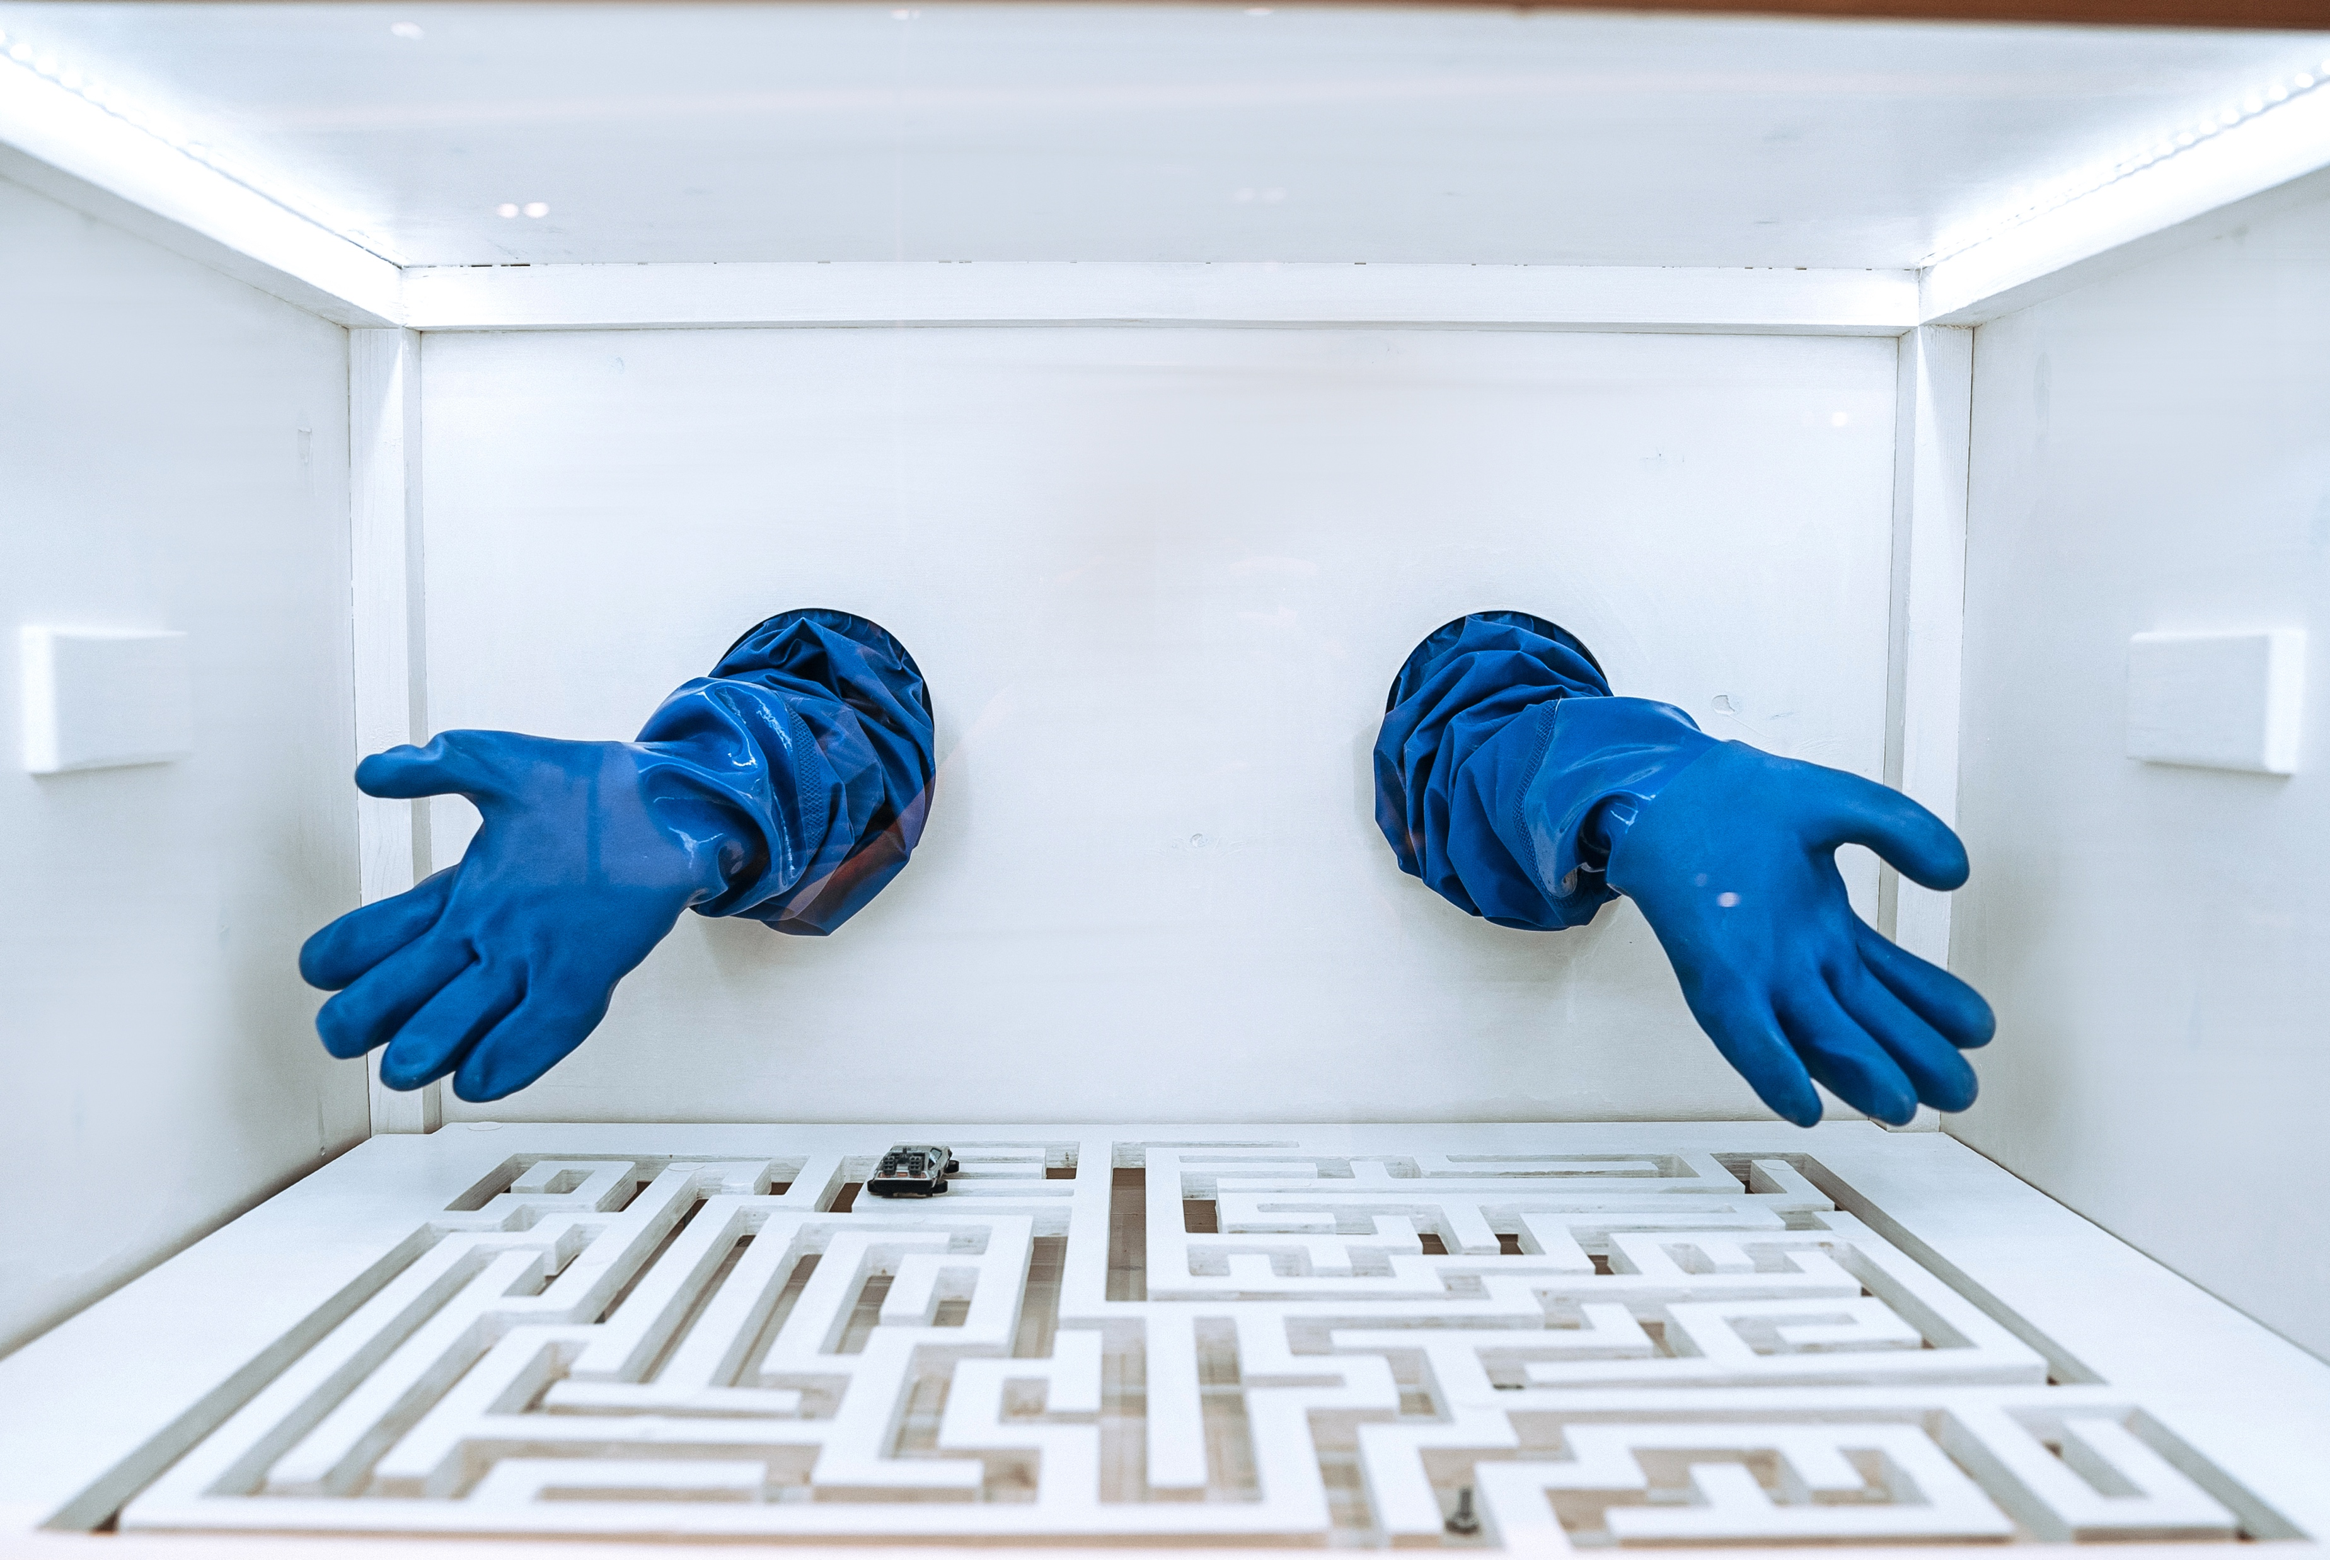
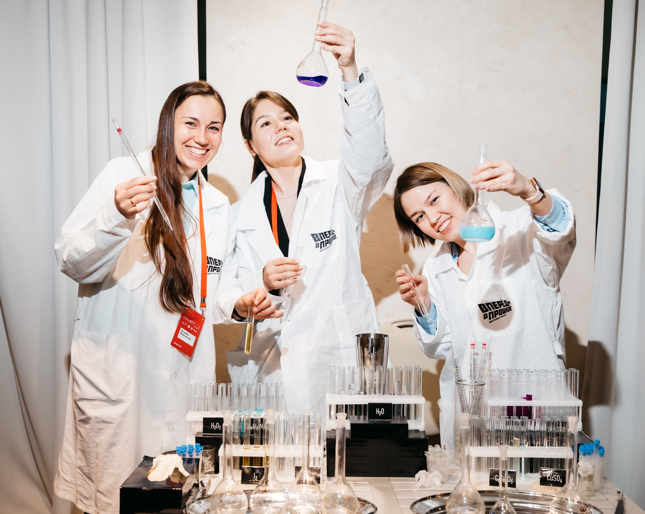
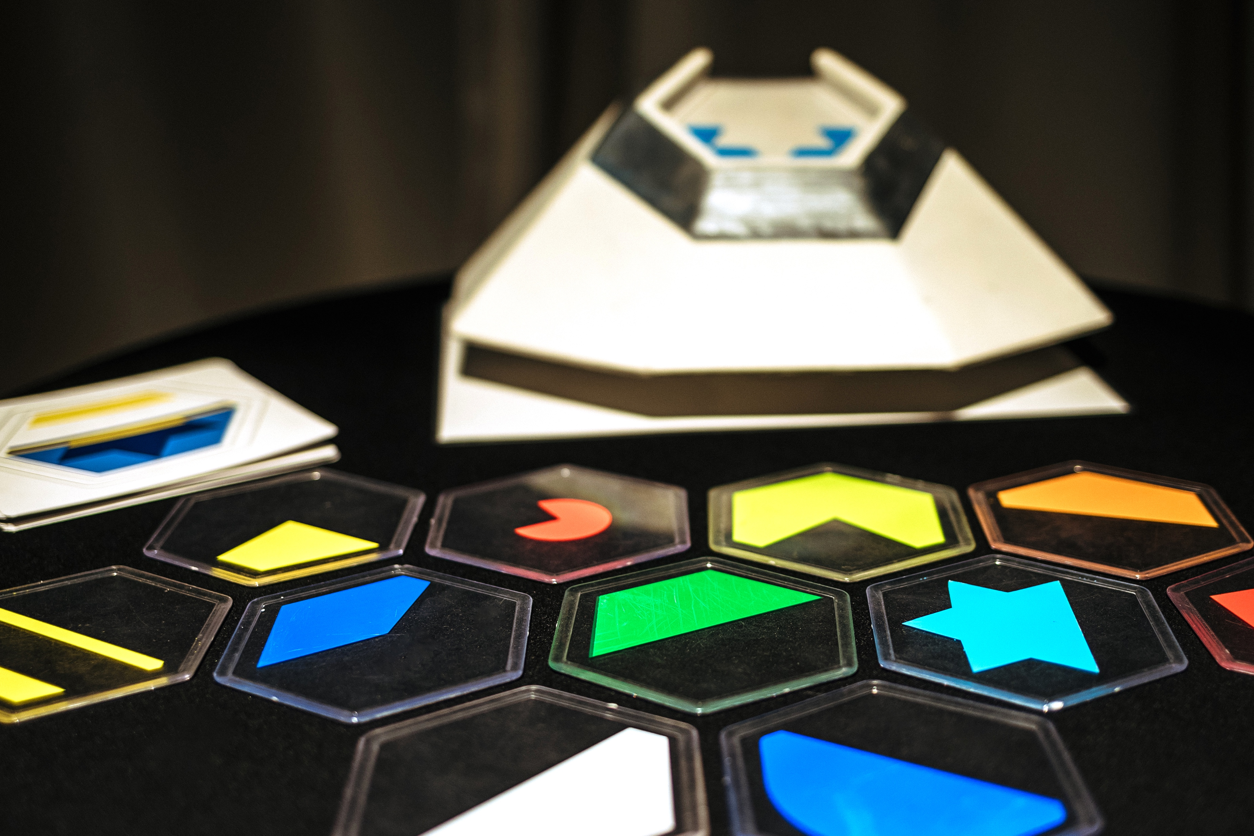

ЭЛИС / описание
ДОПОЛНЯЕМ
атмосферу зрелищными и свежими квестами (по запросу)
ЗАКРЕПЛЯЕМ
приятное воспоминание о мероприятии

Slide 7





ЭЛИС / результат
РЕЗУЛЬТАТ
возможность
нанесения
логотипа
компании
настройка
мелодии под
конкретное
событие
фантастическая
фото-зона

Slide 8

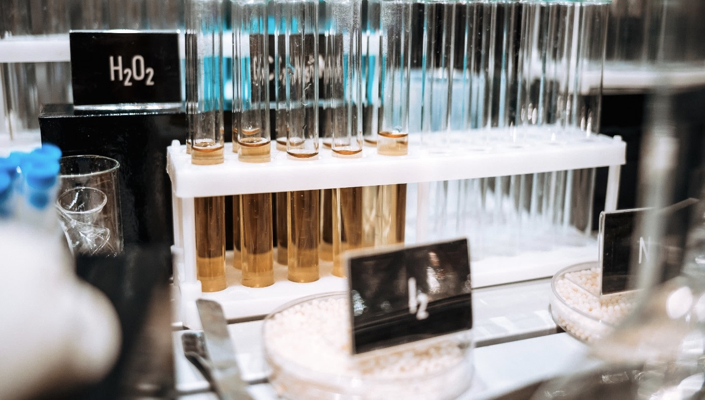
Стоимость программы
Настройка мелодии
Нанесение логотипа
Первый час
+ 15 000 ₽
от 110 000 ₽
Обсуждается индивидуально
каждый следующий час:
+ 20 000 ₽
По умолчанию настроена
«Фея драже» из балета «Щелкунчик»
Квестовые задания:
Химический код
15 000 ₽ / час
Задача:
верно соединить химические реагенты

Slide 9

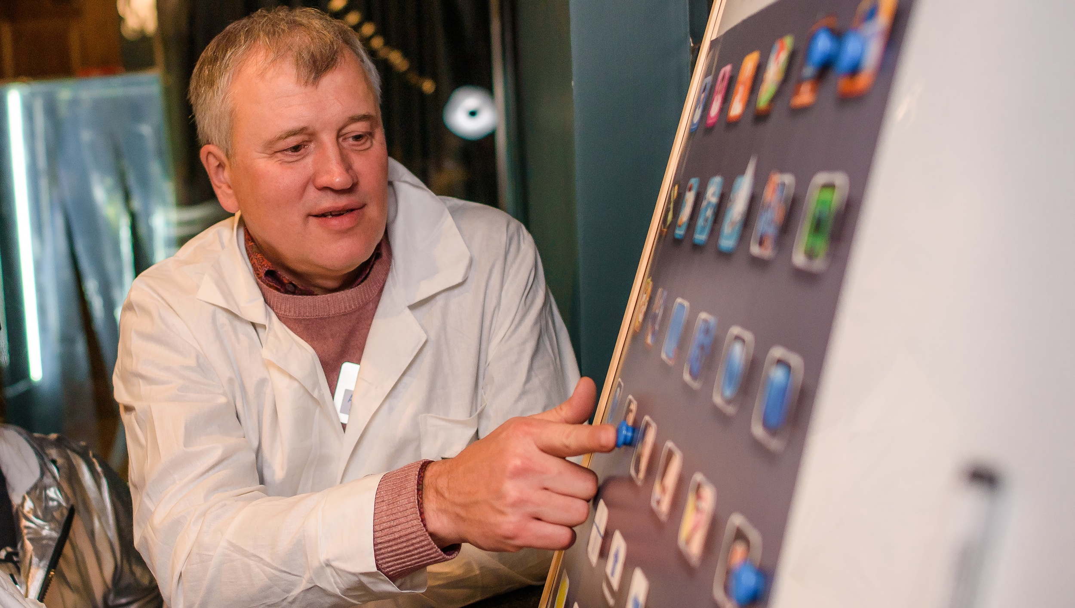
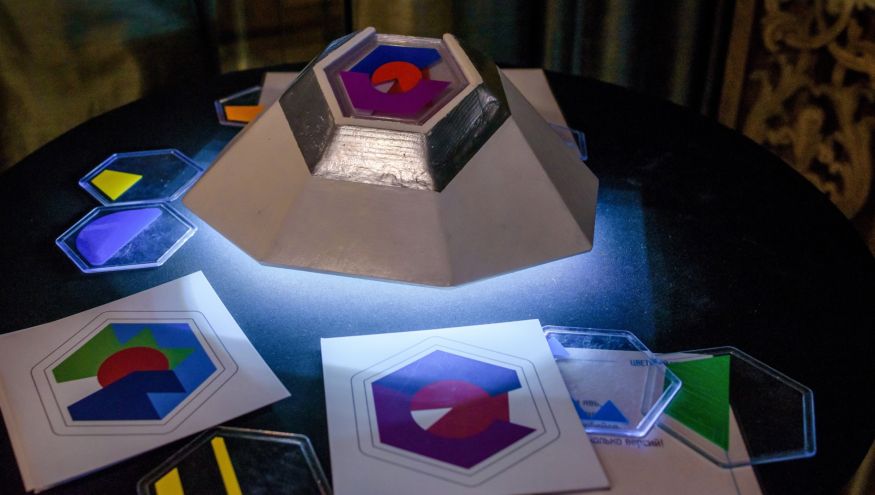
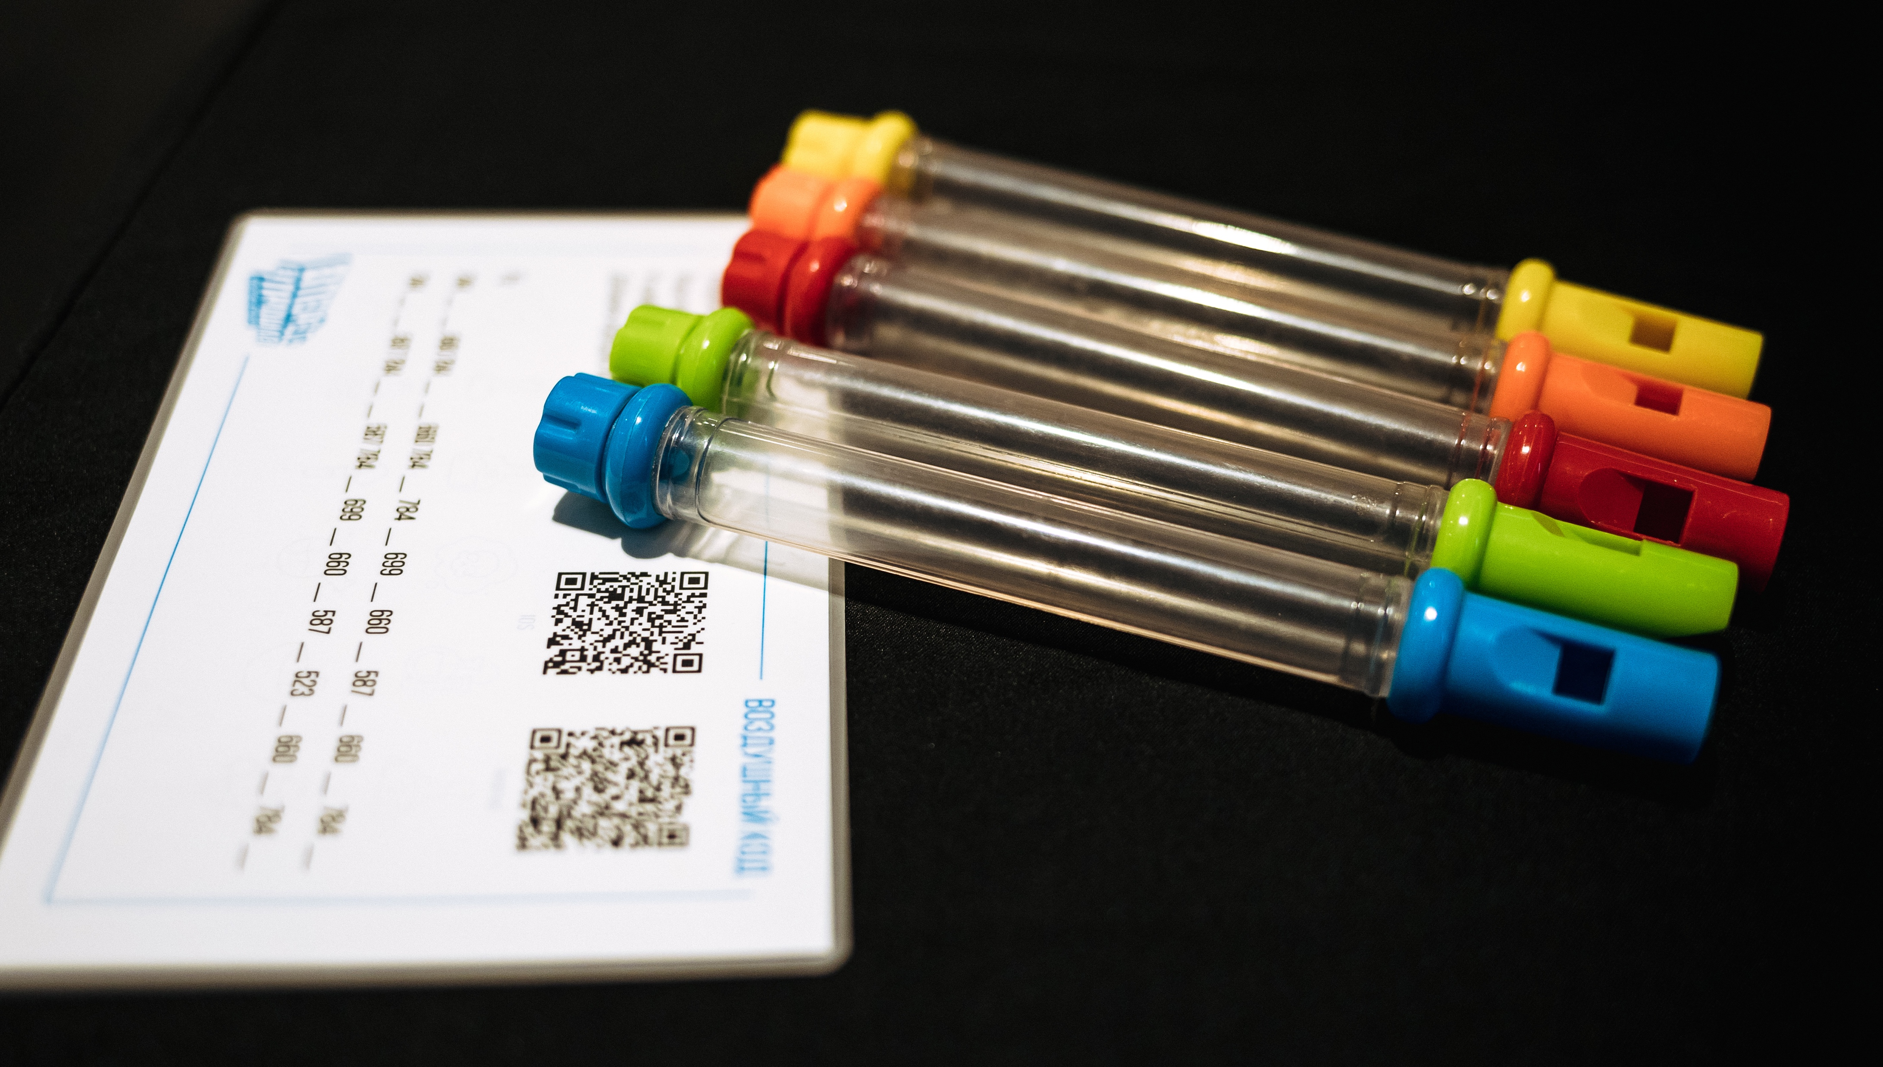
ЭЛИС / квестовые задания
Логический код
10 000 ₽ / час
Задача:
Разгадать слово с помощью
5-ти конкретных образов и символов
Цветовой код
10 000 ₽ / час
Задача:
Собрать из отдельных частей сложную геометрическую композицию
Воздушный код
10 000 ₽ / час
Задача:
Узнать мелодию, верно расшифровав комбинацию звуковых частот

Slide 10
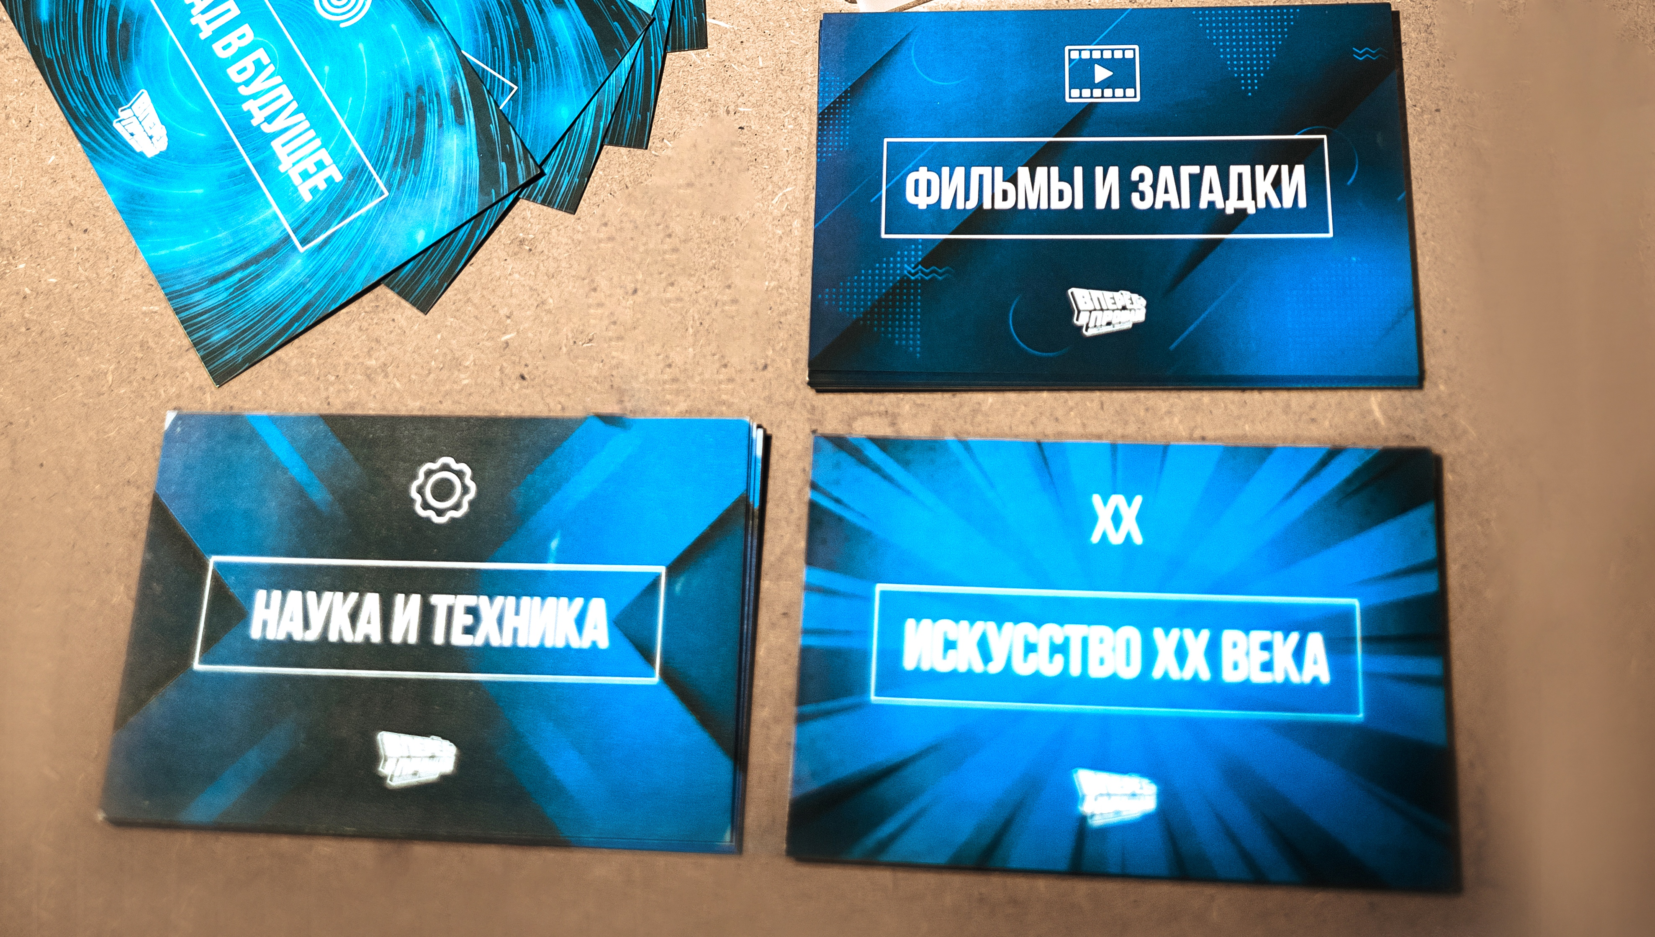
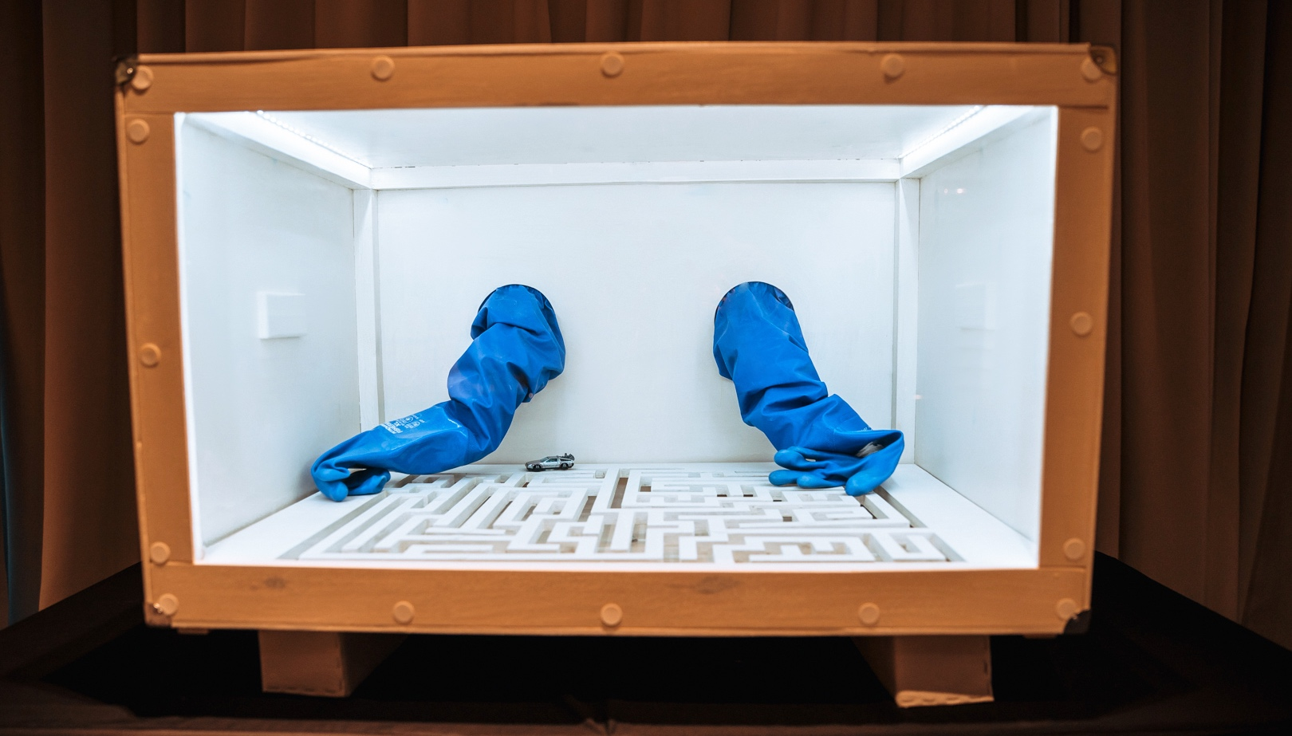
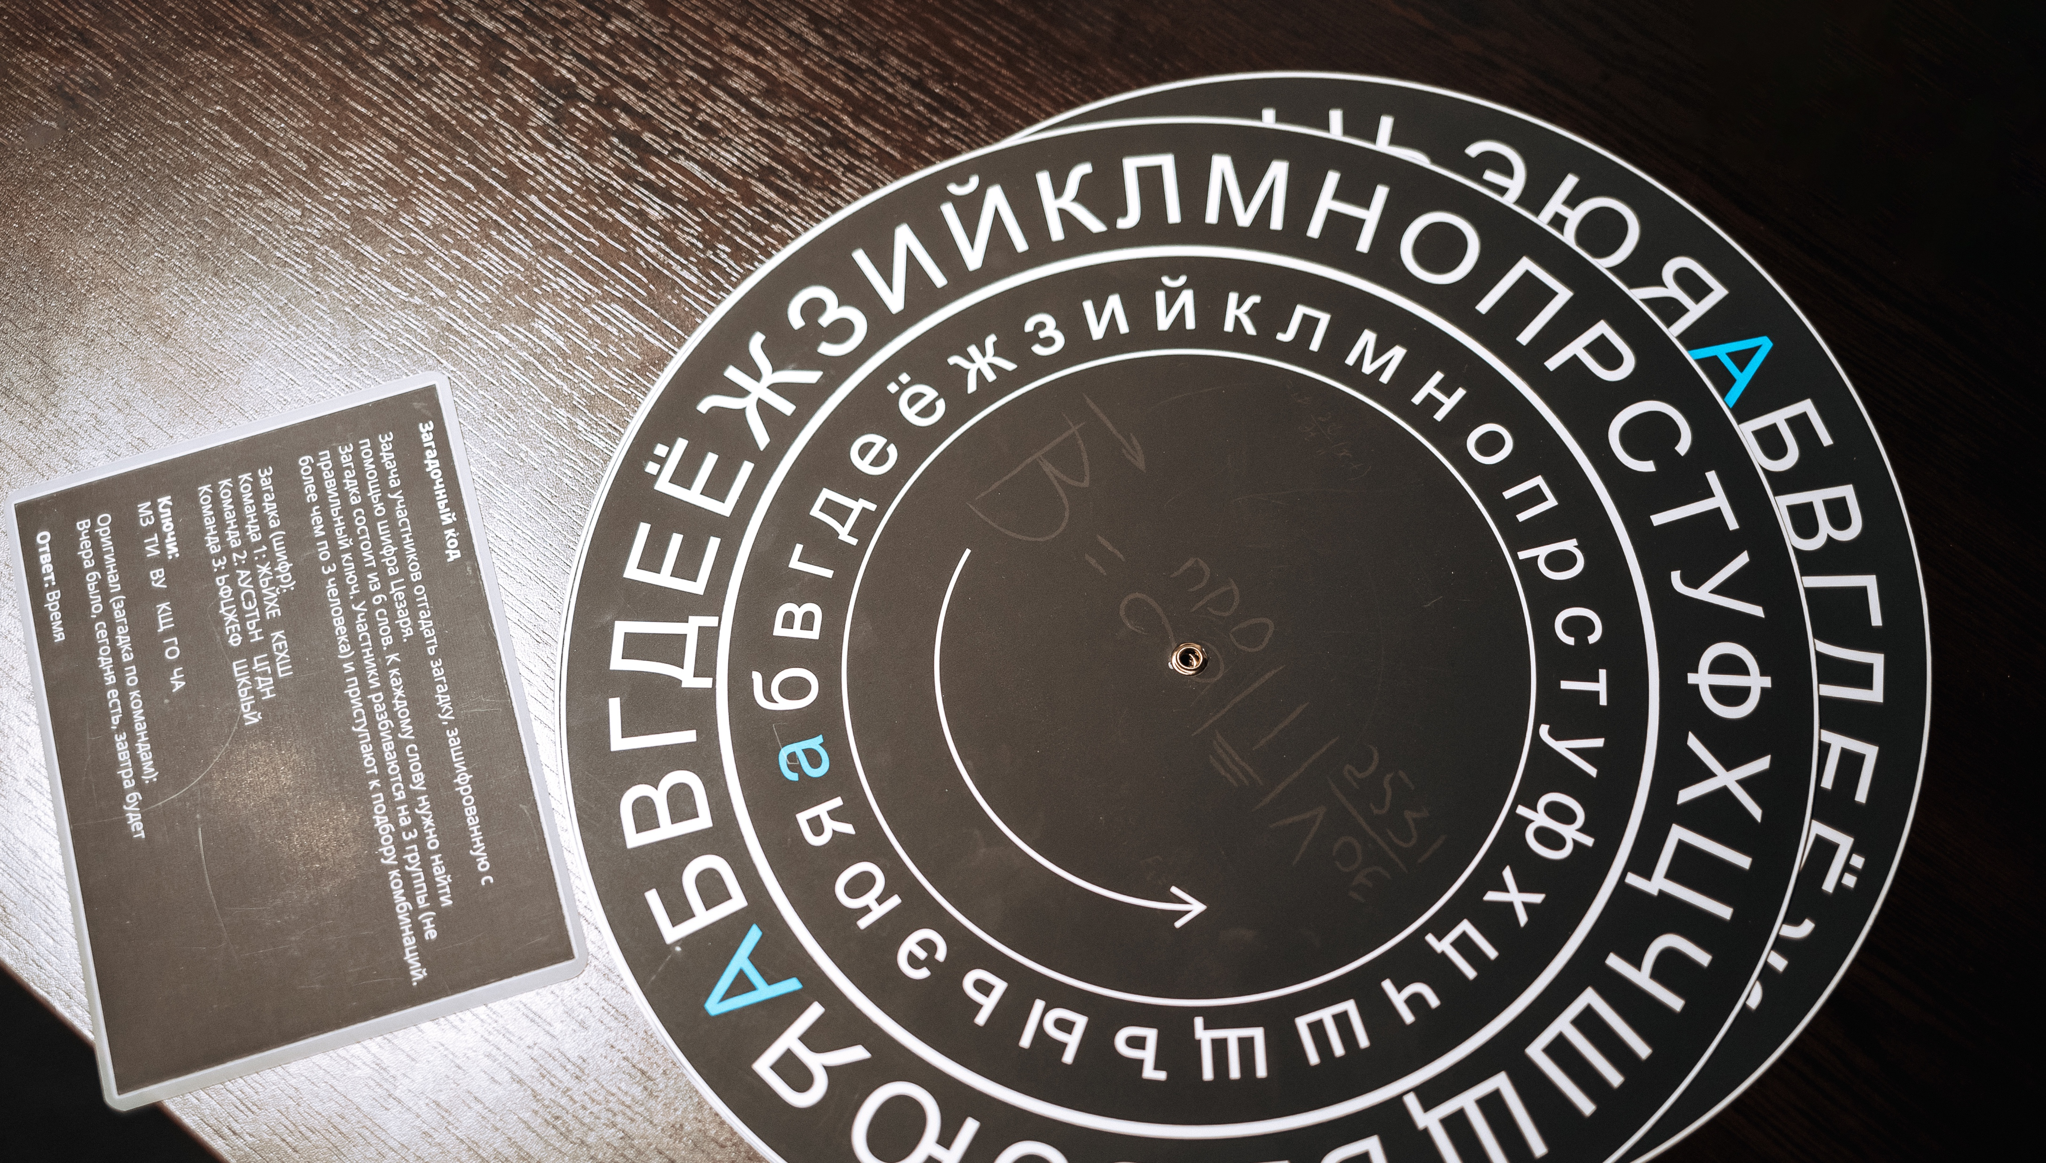
ЭЛИС / квестовые задания
Исторический код
10 000 ₽ / час
Задача:
Пройти квиз, собранный
из 4 категорий вопросов
Запутанный код
15 000 ₽ / час
Задача:
Найти выход из лабиринта, пользуясь только подсказками команды
Загадочный код
10 000 ₽ / час
Задача:
Взломать шифр Цезаря, чтобы ответить на спрятанный вопрос

Slide 11
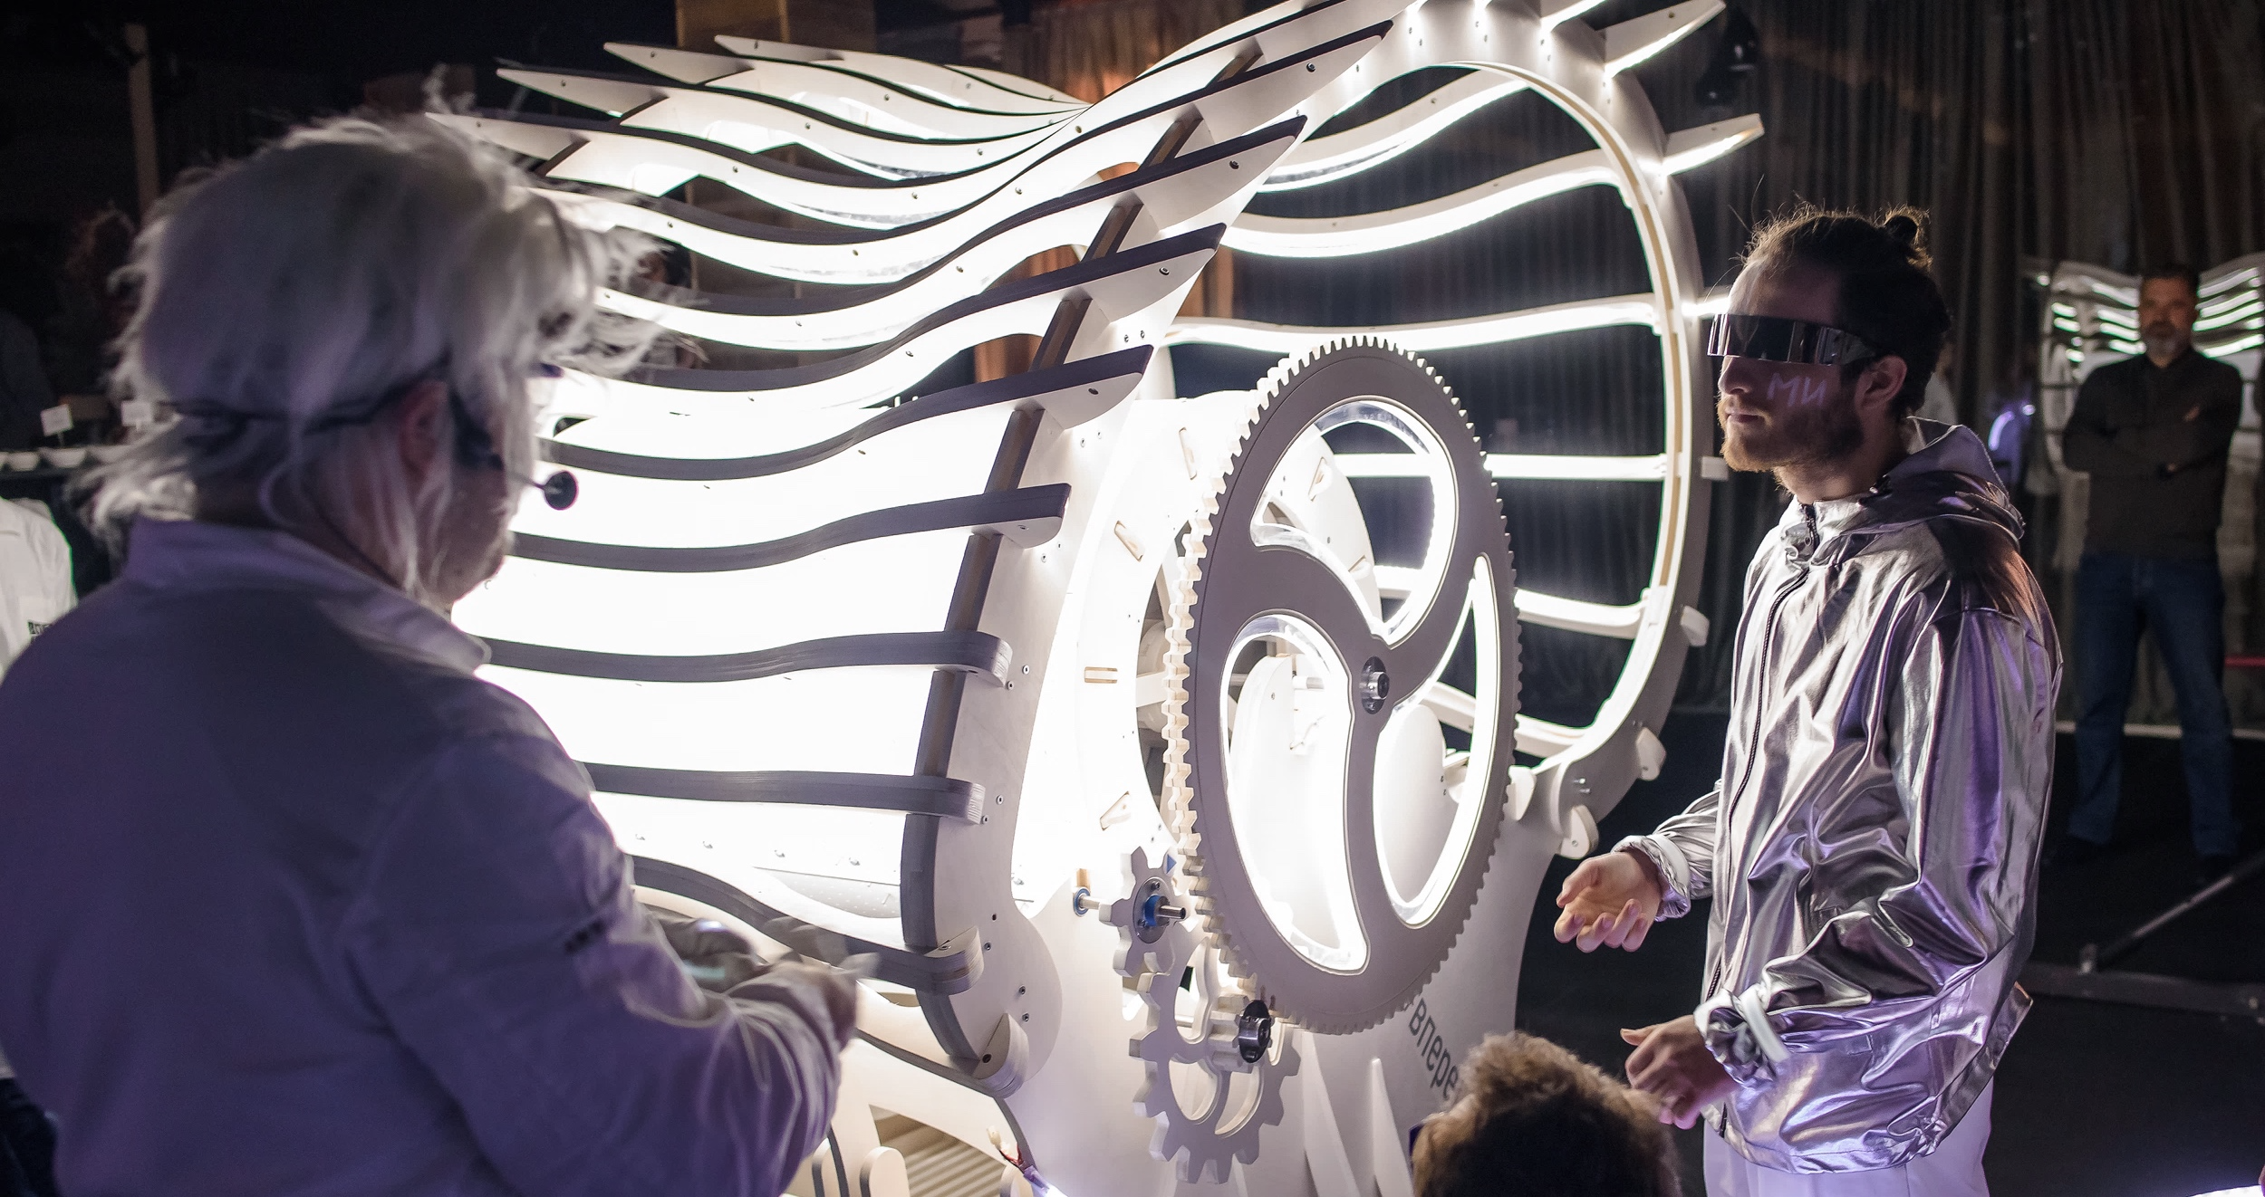
ЭЛИС / частый вопрос
А какую мелодию играет музыкальная машина?
«Танец феи Драже» из балета «Щелкунчик».
ЭЛИС – настоящий музыкальный инструмент,
так что мелодию можно настроить практически любую ;)

Slide 12

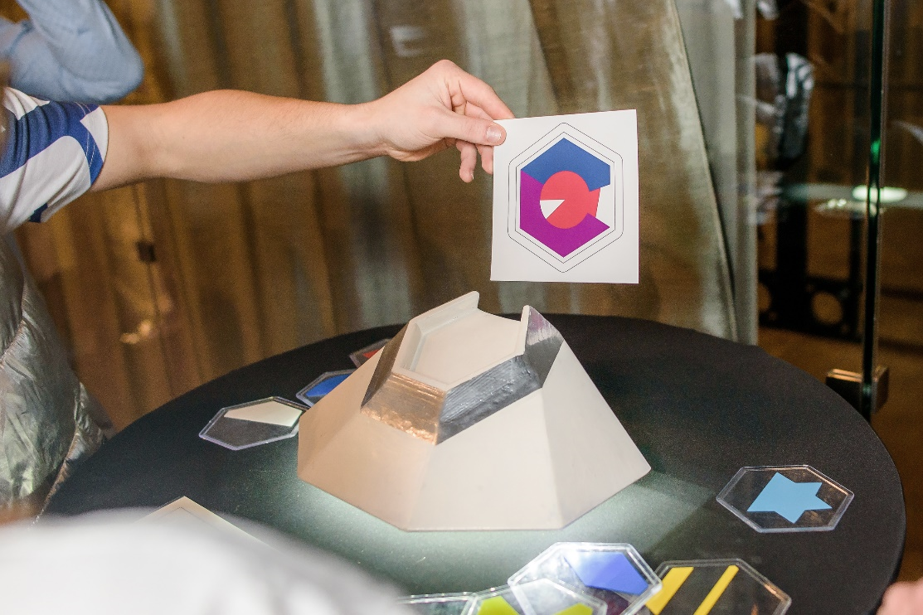
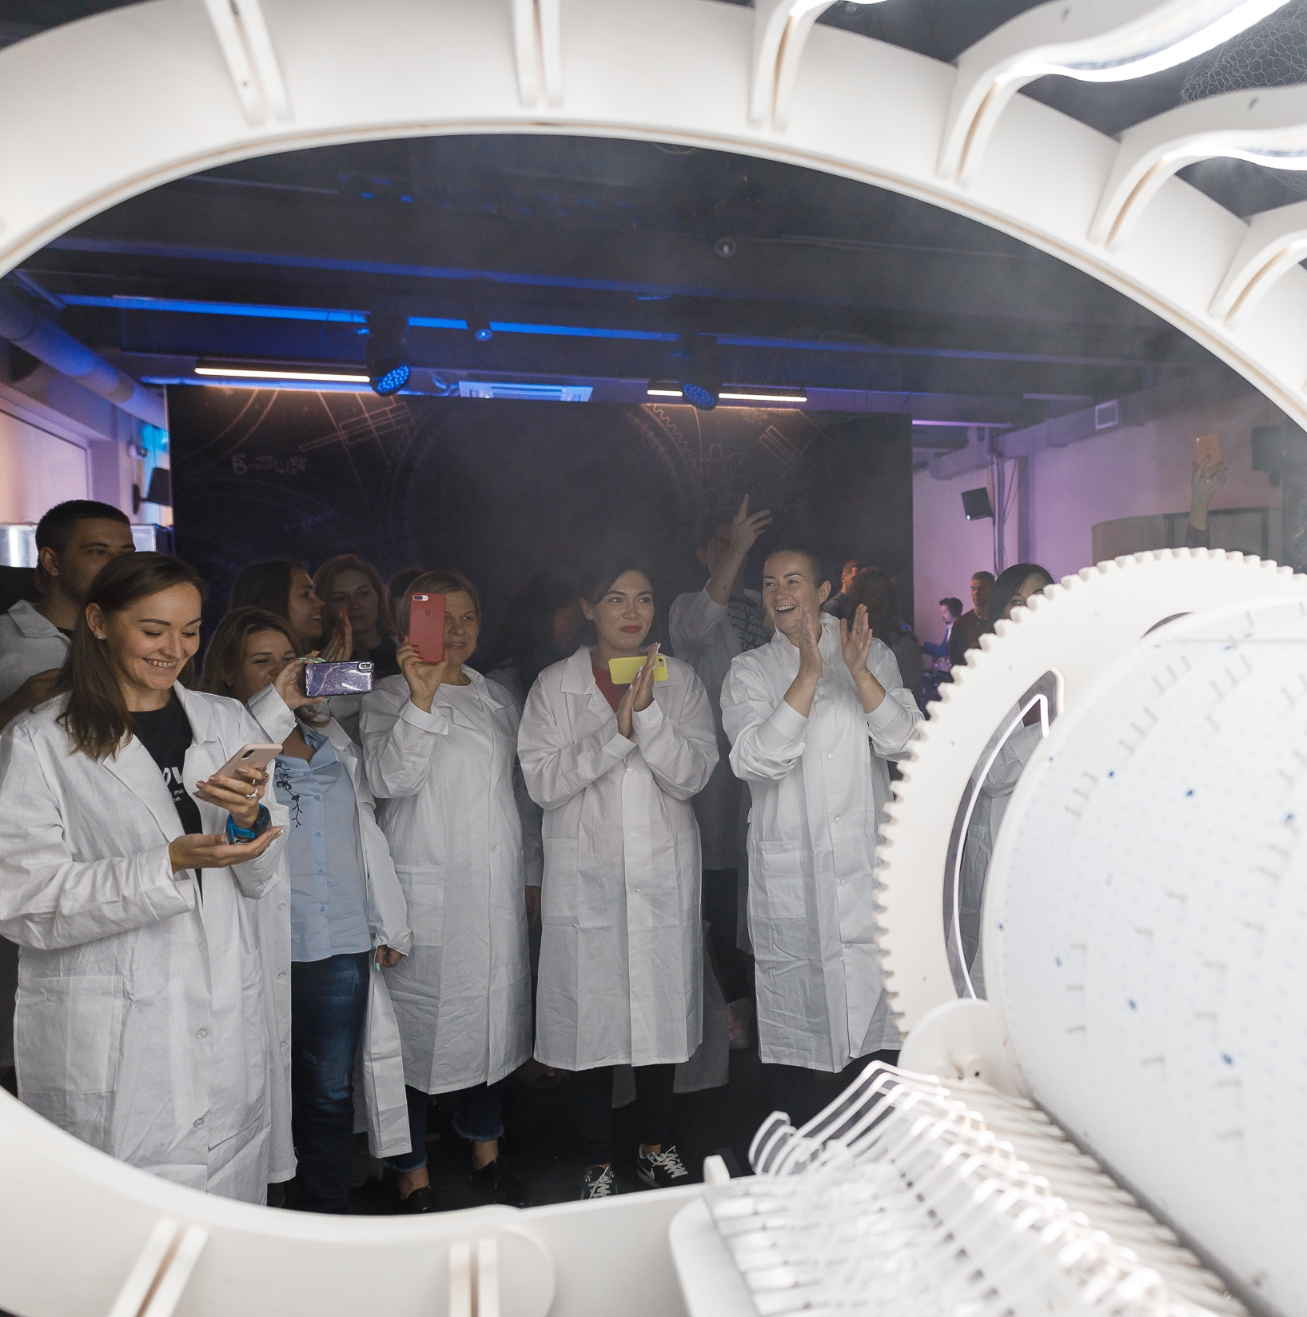
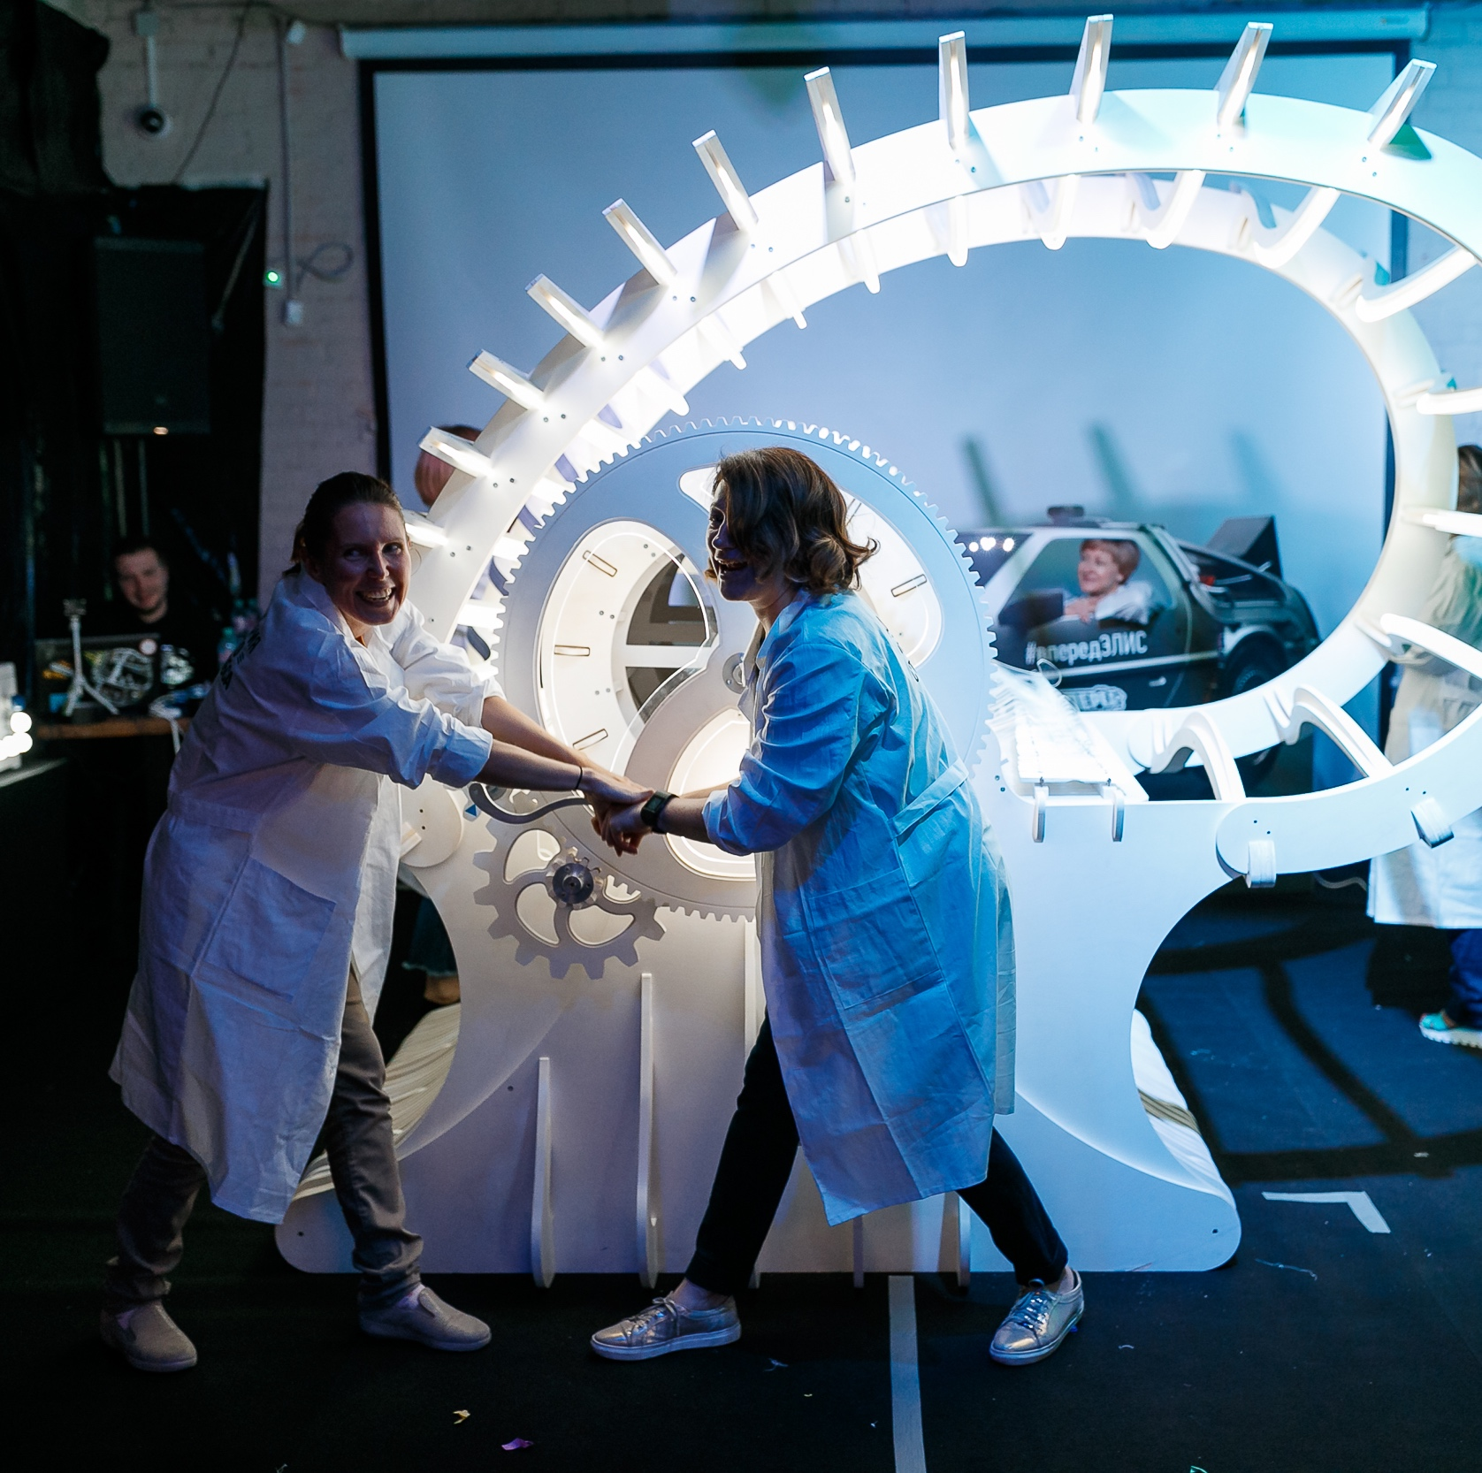
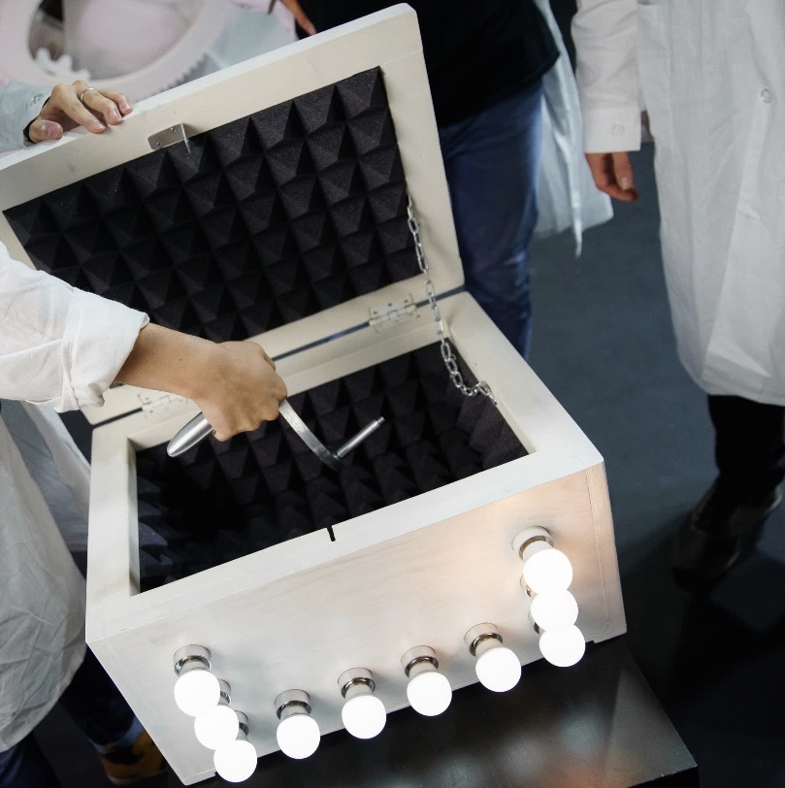
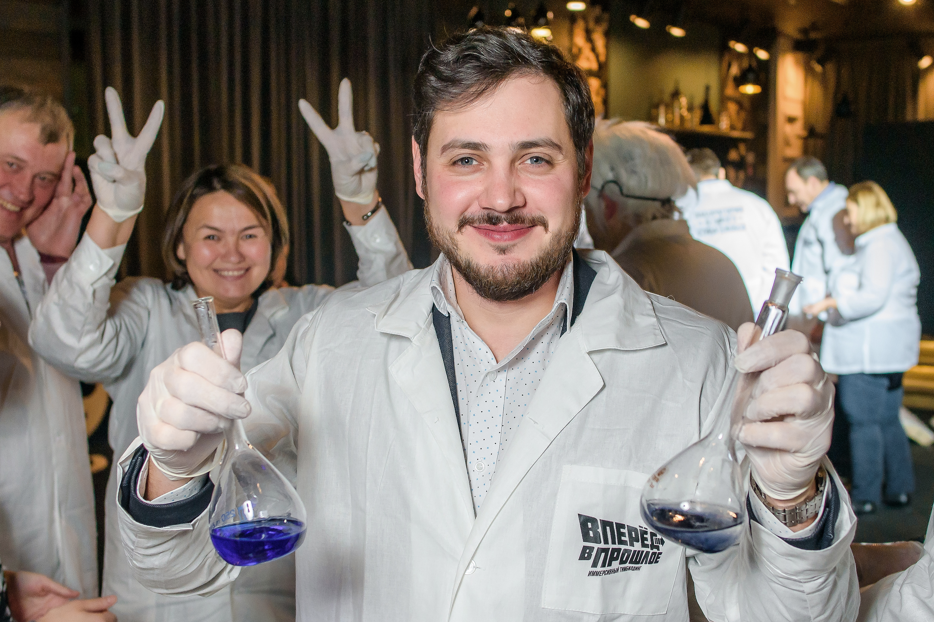
фото с мероприятий
562

Slide 13



ЭЛИС / райдер
ТЕХНИЧЕСКИЙ РАЙДЕР
Возможность
разгрузки реквизита максимально близко
к месту проведения программы
Время на
монтаж 4 часа,
демонтаж 3 часа
Наличие рядом свободных розеток
в количестве 3 штук
Защита от
возможных
осадков
и прямого
солнечного
света
Минимальная площадь локации 3x2 метра

Slide 14

whatsapp / telegram
+7 (495) 585 37 90
hello@taraboom.ru taraboom.ru

